Slide 1
Blumen-Quiz

Slide 3
Fragen zum Blumen-Quiz

Slide 4
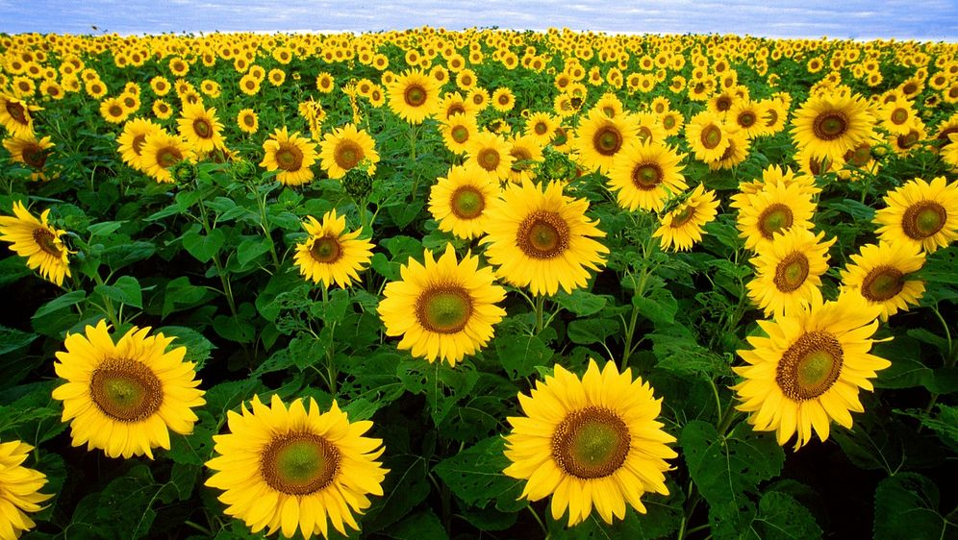
Welche Blumen werden gepflanzt, um den Boden von Schadstoffen zu reinigen?
a) Sonnenblumen
b) Rosen
c) Veilenhen
d) Raps
Sonnenblumen sollen nach Meinung jugoslawischer Forscher mit Uran verseuchte Äcker reinigen. Zwar nehmen auch Mais und Soja das Schwermetall auf, doch Sonnenblumen wachsen schneller und reichern in ihrem Gewebe besonders viel Uran an. Dadurch säubern sie Böden zwei bis drei Mal schneller als Mais und Soja.

Slide 5
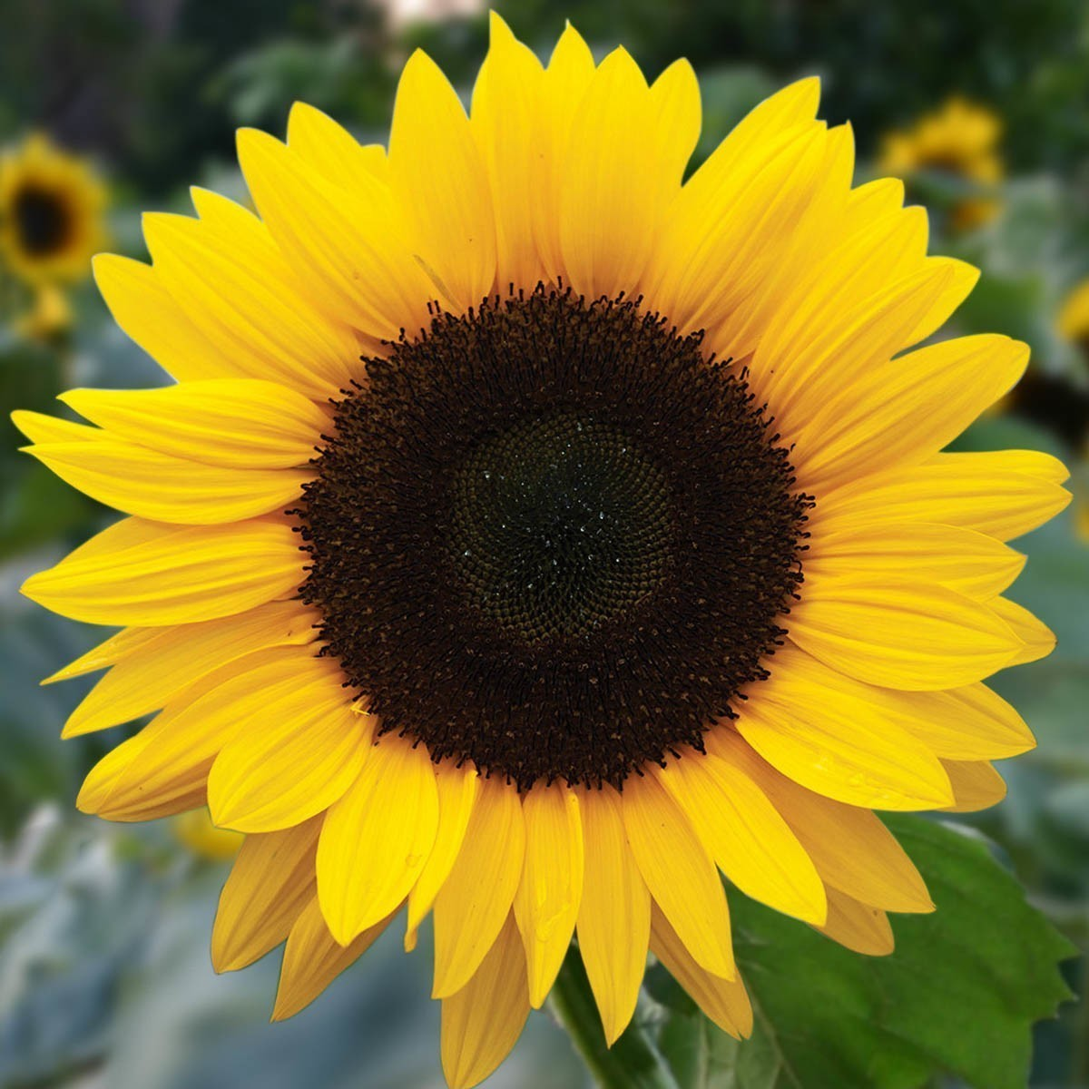
Welche Blume blüht nicht im Frühling?
a) Tulpe
b) Narzisse
c) Sonnenblume
Sonnenblume

Slide 6
Welches Land ist für die Tulpenblüte bekannt?
a) Frankreich
b) Holland
c) Belgien
Holland

Slide 7
Wann blühen Hyazinthen in der Regel?
a) Mai-August
b) März bis April
c) Februar bis März
März bis April

Slide 8
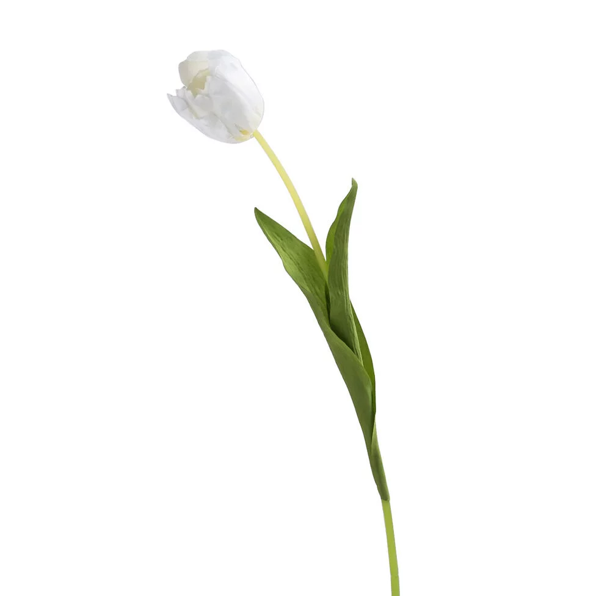
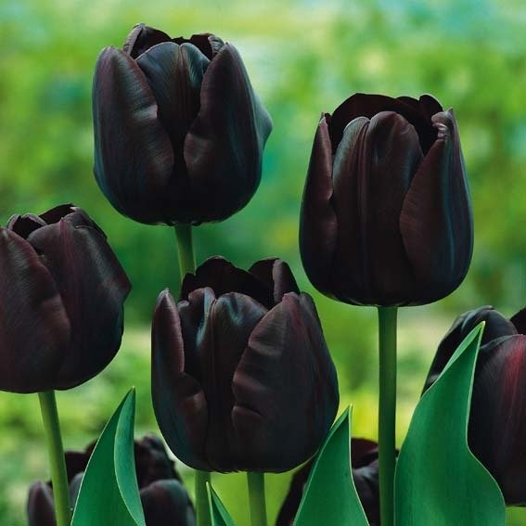
In welcher Farbe gibt es Tulpen (noch) nicht?
a) braun
b) schwarz
c) gelb
d) Weiß
braun

Slide 9
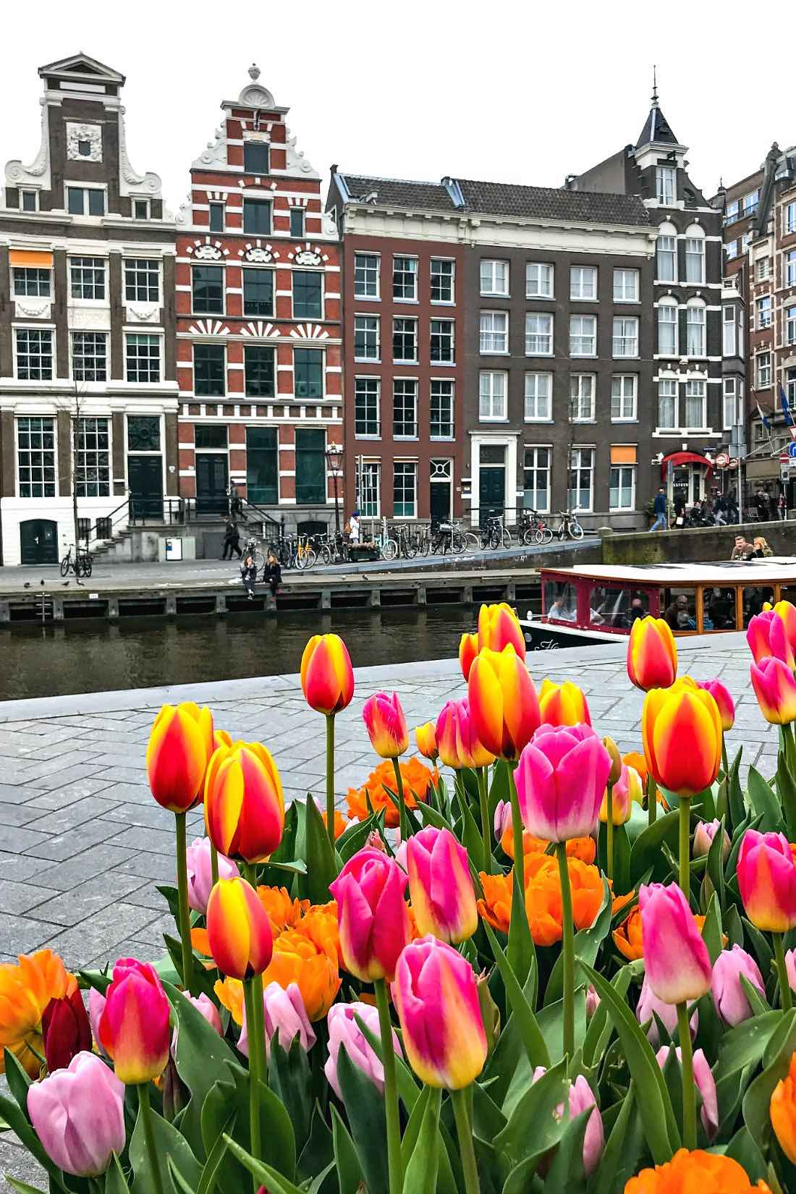
Wie heißt der Schlager richtig?
a) „Rosen aus Berlin“
b) „Narzissen aus Paris“
c) „Tulpen aus Amsterdam“
Tulpen aus Amsterdam

Slide 10
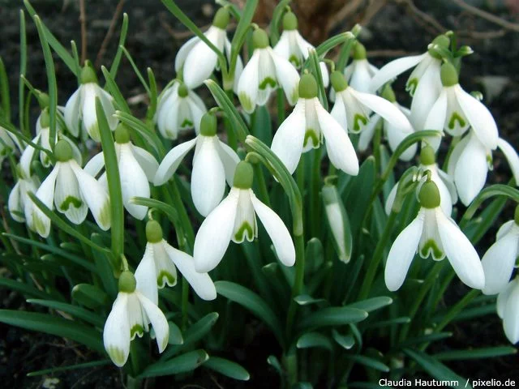
Stimmt folgende Aussage?
Maiglöckchen sind giftig
Schneeglöckchen auch

Slide 11
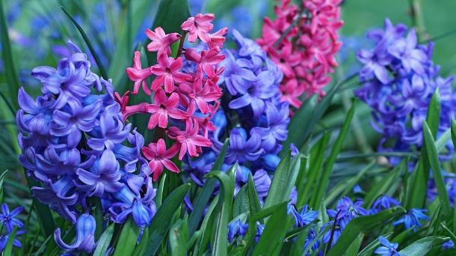
Stimmt folgende Aussage?
Hyazinthen können nur drei Blüten haben

Slide 12
Stimmt folgende Aussage?
Galantamin, ein Inhaltsstoff des Schneeglöckchen, wird als Mittel gegen Demenz eingesetzt

Slide 13
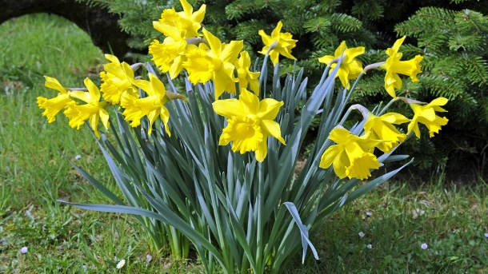
Stimmt folgende Aussage?
Eine Narzisse, kann bis zu zwanzig Blüten haben

Slide 14
Stimmt folgende Aussage?
Glockuline, ein Inhaltsstoff der Narzisse, wird als Mittel gegen Blasenentzündungen eingesetzt

Slide 15
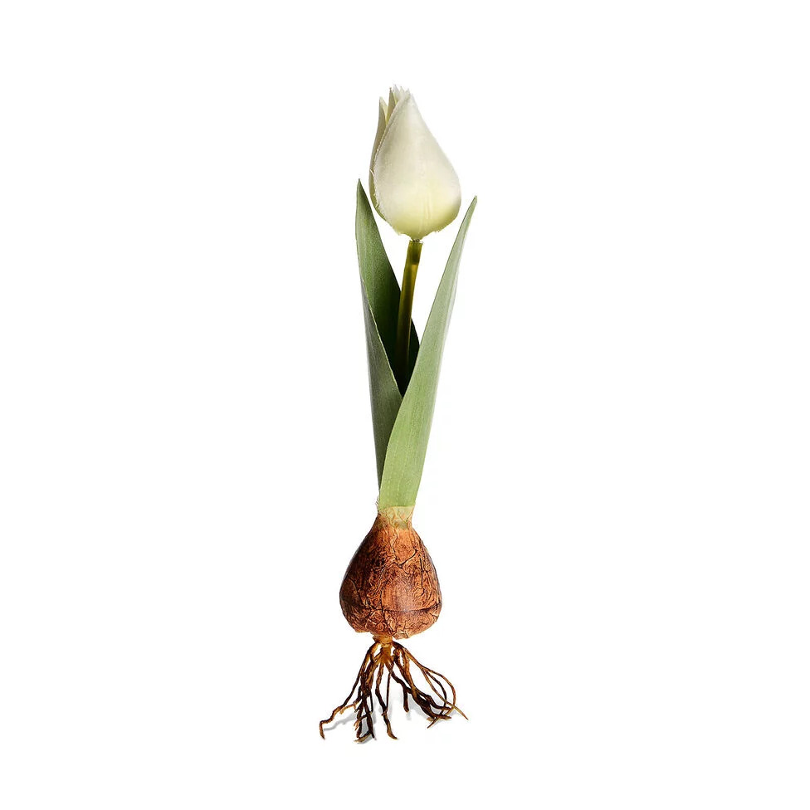
Stimmt folgende Aussage?
Tulpen können sich durch Zwiebeln vermehren

Slide 16
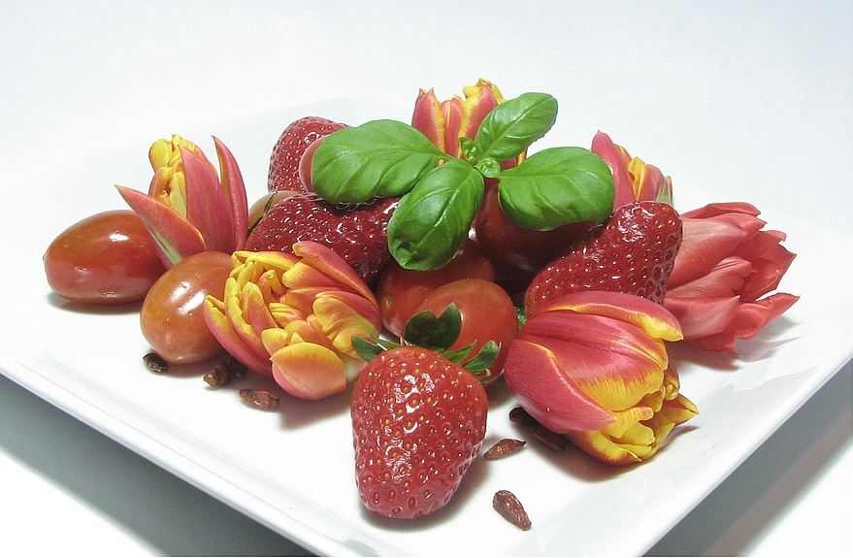
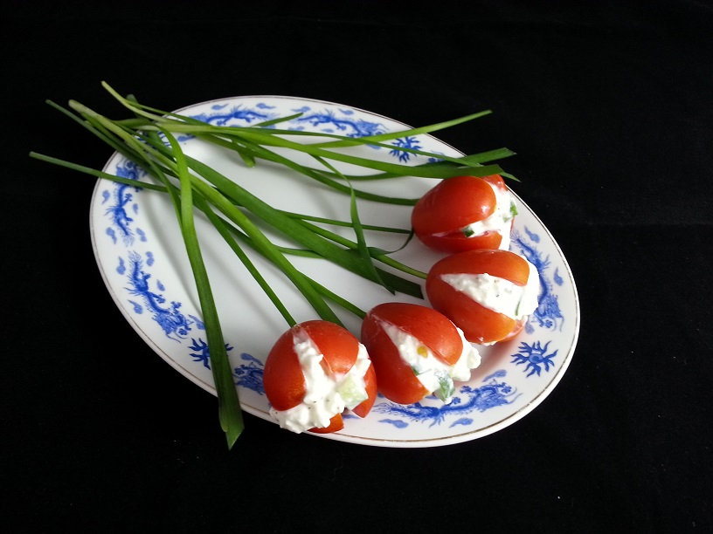
Stimmt folgende Aussage?
Die Blüten der Tulpe kann man als Salat essen

